Slide 1
ФизкультУРА

Slide 2
Здоровьесберегающие технологии
1. Чередование видов деятельности. Разнообразие форм организации урока, чередование умственной и физической нагрузки учащихся - один их способов повышения эффективности урока. Чередую теорию и практику.
2. Благоприятная дружеская обстановка на уроке. Урок должен быть развивающим, интересным. На уроке я обязательно обращаю внимание на физическое и психологическое состояние детей, смотрю, как они воспринимают задания учителя, как оценивают его работу. Предъявляю требования и замечания только в дружественной форме.
3. Дозировка заданий. Главное при выполнении упражнений - не допускать перегрузки учащихся.
4. Индивидуальный подход к каждому ребенку. Дети очень разные, но учитель должен сделать свои уроки интересными. Для этого я предлагаю создать для каждого ученика ситуацию успеха, предоставить всем детям право выбора вида спорта.
5. Занятия на свежем воздухе. Известно, что дети очень сильно подвержены простудным заболеваниям, поэтому одной из моих задач является повышение устойчивости детского организма такого рода болезням. Эффективным средством против простудных заболеваний становится закаливание организма. Я опираюсь на естественные факторы закаливания и большую часть уроков физкультуры провожу на свежем воздухе. Уроки на свежем воздухе включают бег по пересеченной местности, футбол, а также занятия на школьном стадионе, где оборудованы волейбольная площадка, полоса препятствий.
6. Воспитательная направленность занятия. Воспитательный эффект уроков физкультуры достигается и за счет возможностей индивидуально-дифференцированного подхода к развитию качеств каждого ученика и формированию ценностного отношения к своему здоровью.

Slide 3
Цель
Цель моей профессиональной деятельности как учителя физкультуры - укрепление и сохранение здоровья учащихся средствами физической культуры.

Slide 4
Задачи
• Выработать у школьников умения использовать средства физической культуры для отдыха и досуга, для укрепления здоровья, для противостояния стрессам. Формировать представления о престижности высокого уровня здоровья.
• Обогащать двигательный опыт, повышать координационные способности путем освоения новых двигательных действий и выработки умения применять их в различных условиях. Проводить работу по разностороннему развитию кондиционных (силы, выносливости, быстроты, гибкости) и координационных способностей (быстроты перестроения и согласования двигательных действий, способностей к произвольному расслаблению мышц, вестибулярной устойчивости), а также их сочетания.

Slide 5
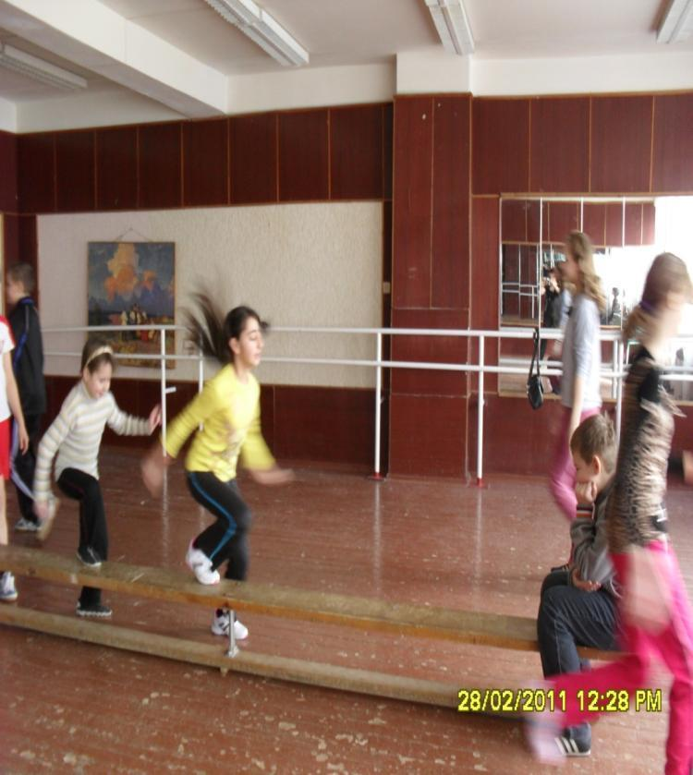
Шаг 1 – целеполагание.

Slide 6
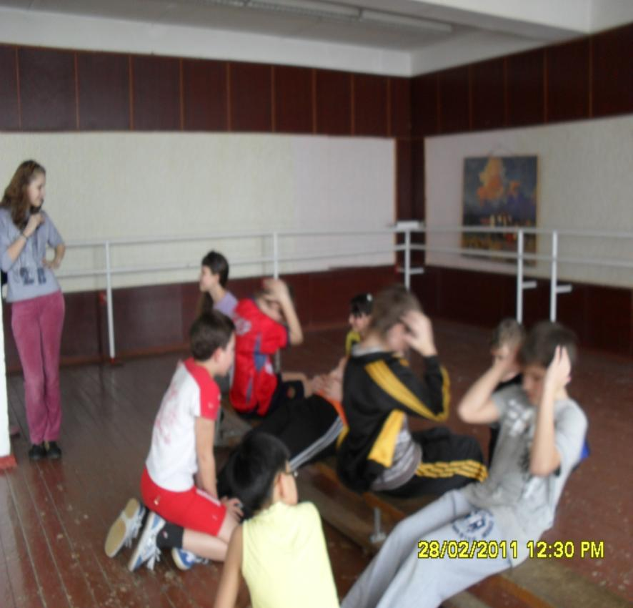
Шаг 2 - индивидуальный подход.

Slide 7
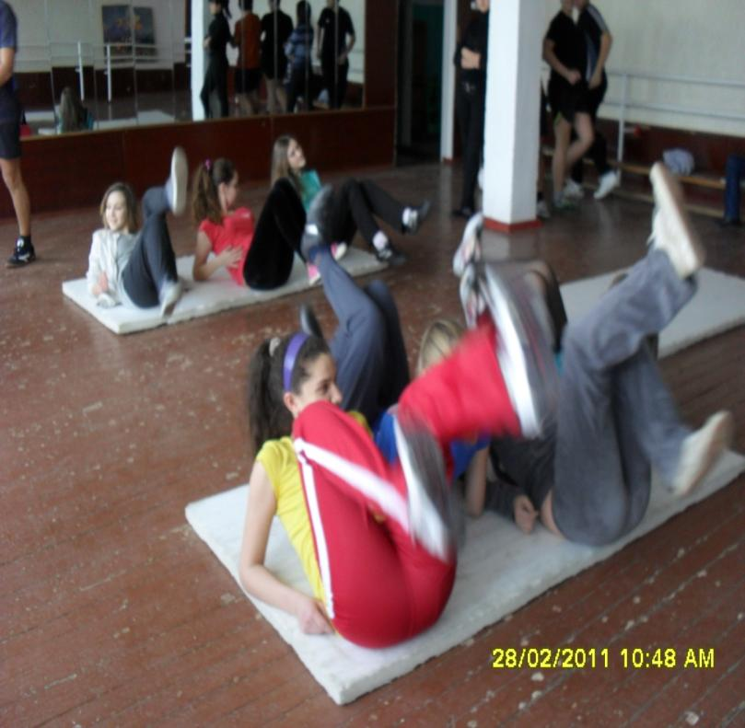
Групповой подход.

Slide 8
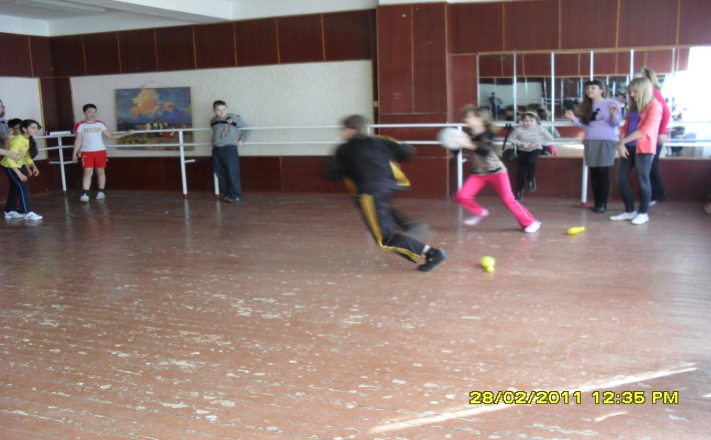
Соревновательный

Slide 9
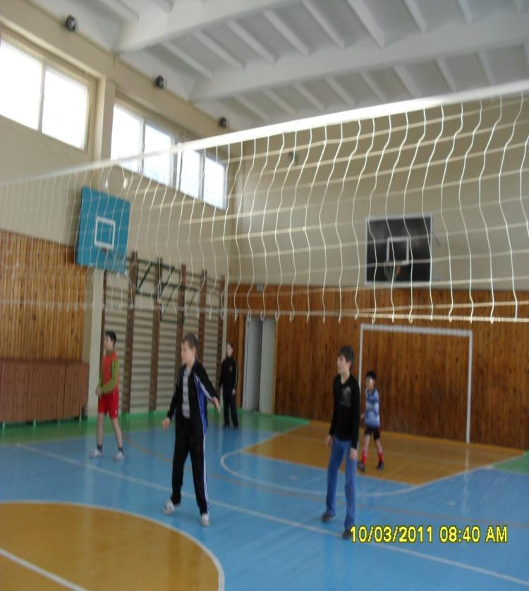
Игровой

Slide 10
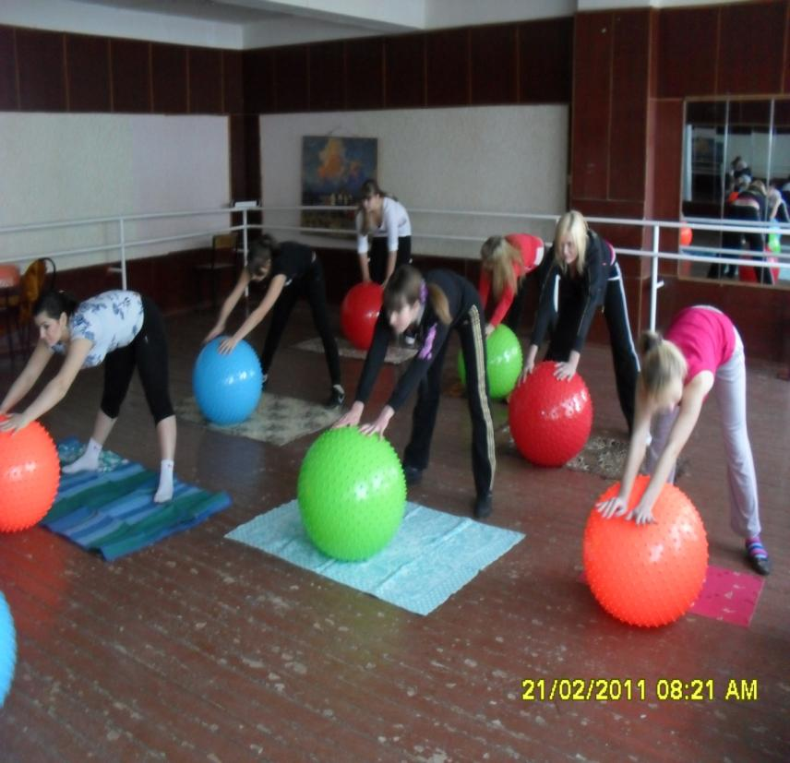
Координационные двигательные действия.

Slide 11
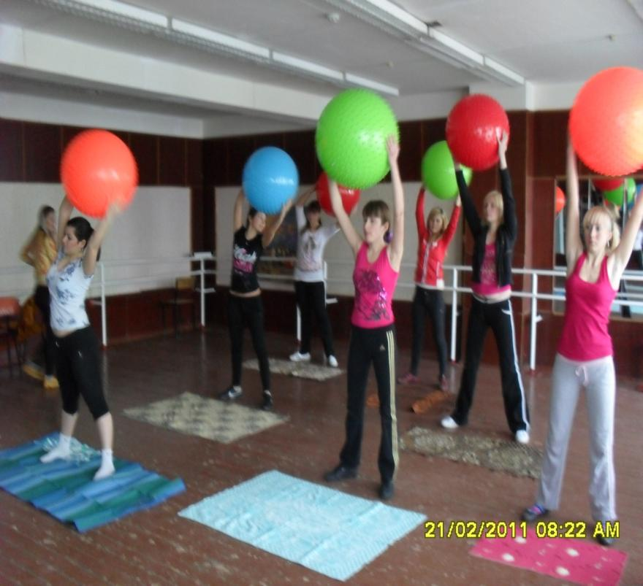

Slide 12
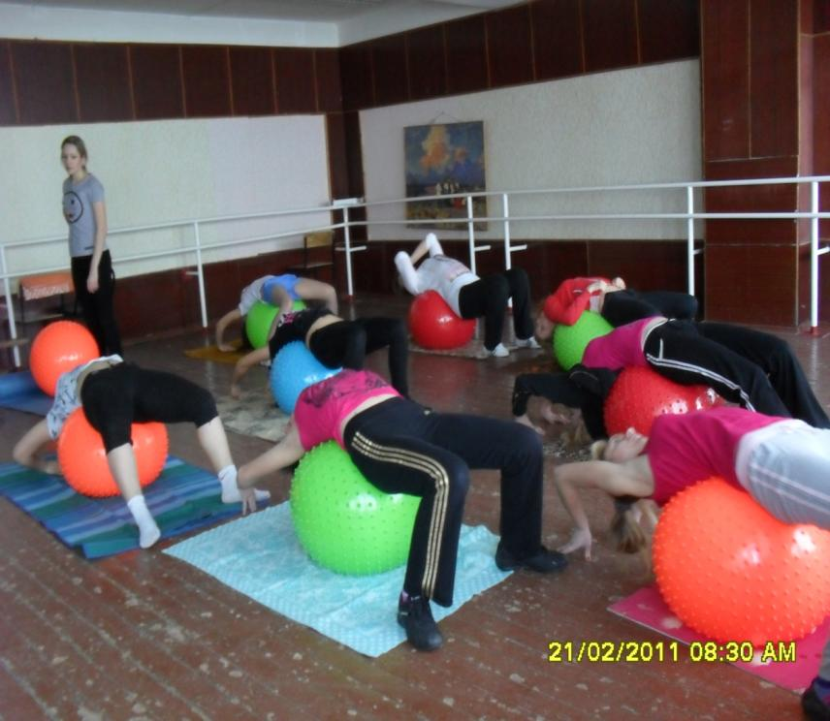

Slide 13
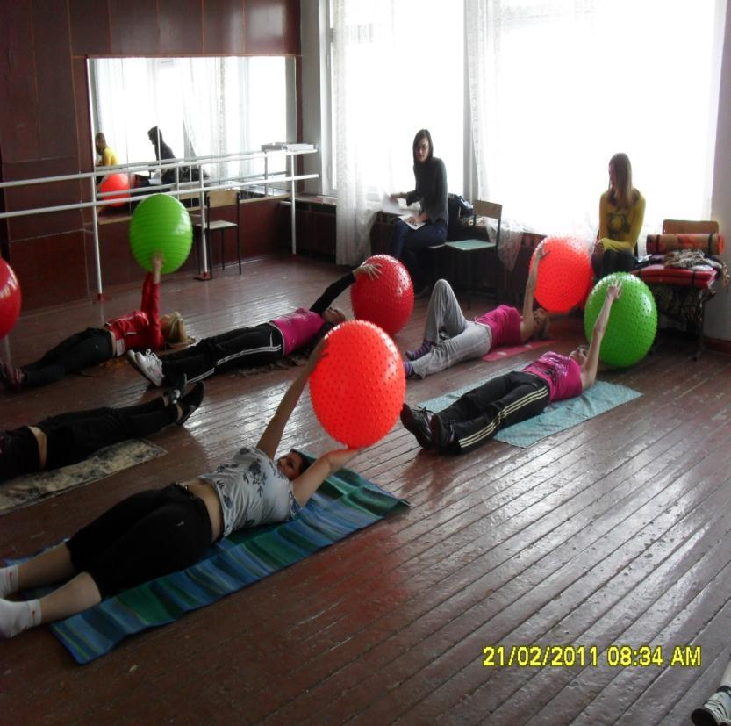

Slide 14
Информационно коммуникативные технологии.

Slide 15
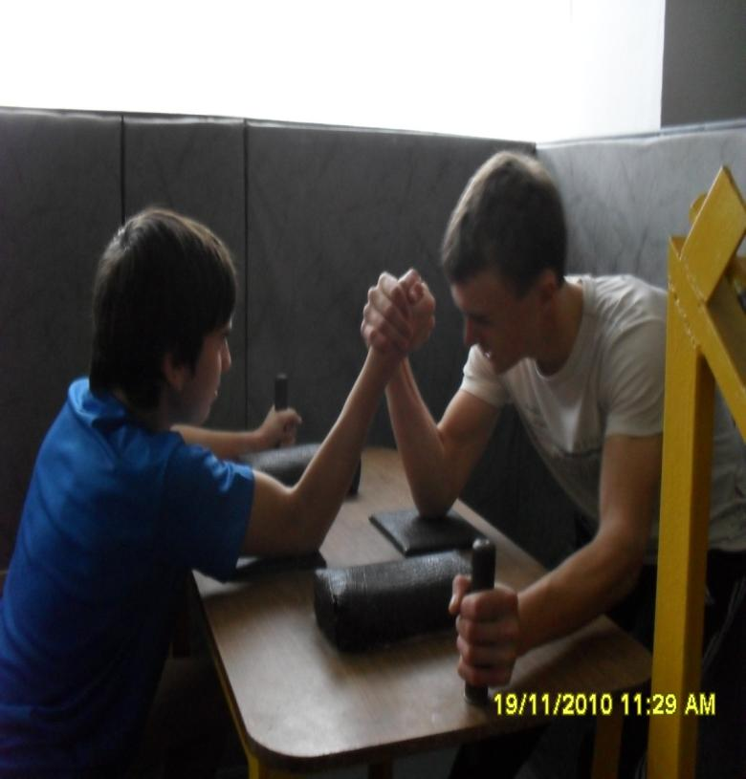
Шаг 3 – исполнение задумоного

Slide 16
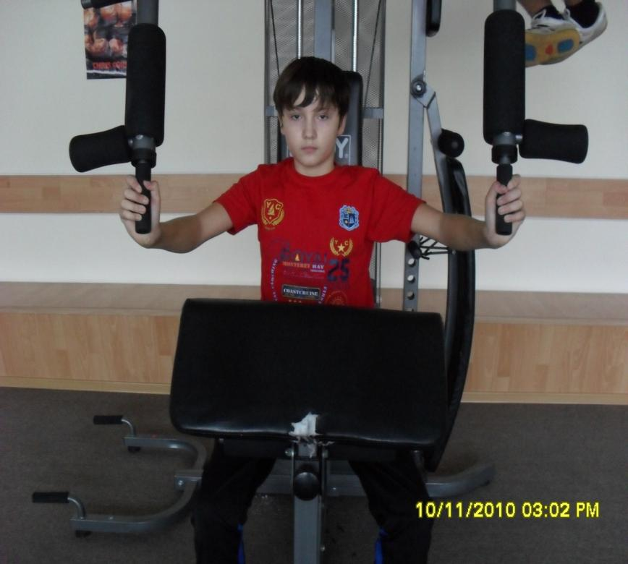
Шаг 4 – контроль результатов.

Slide 17
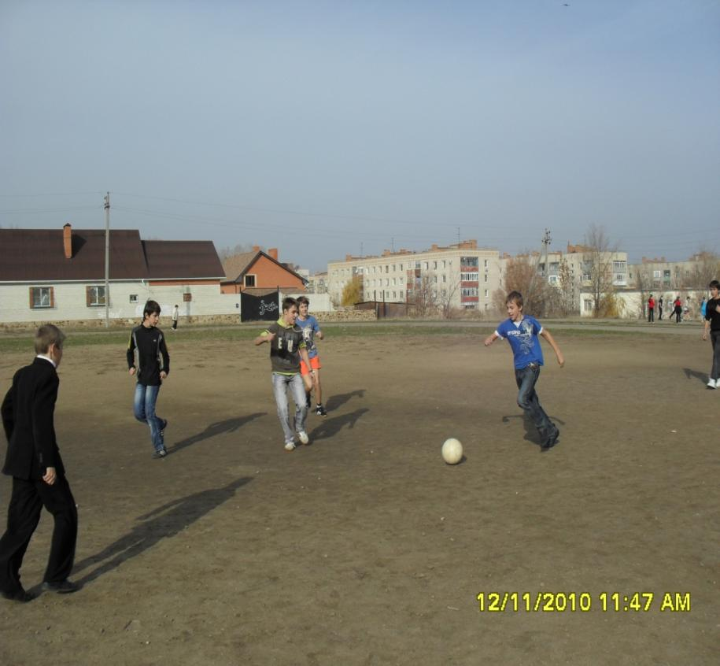

Slide 18
Шаг 5 – получение результатов

Slide 19
Шаг 6 – спортивные мероприятия

Slide 22
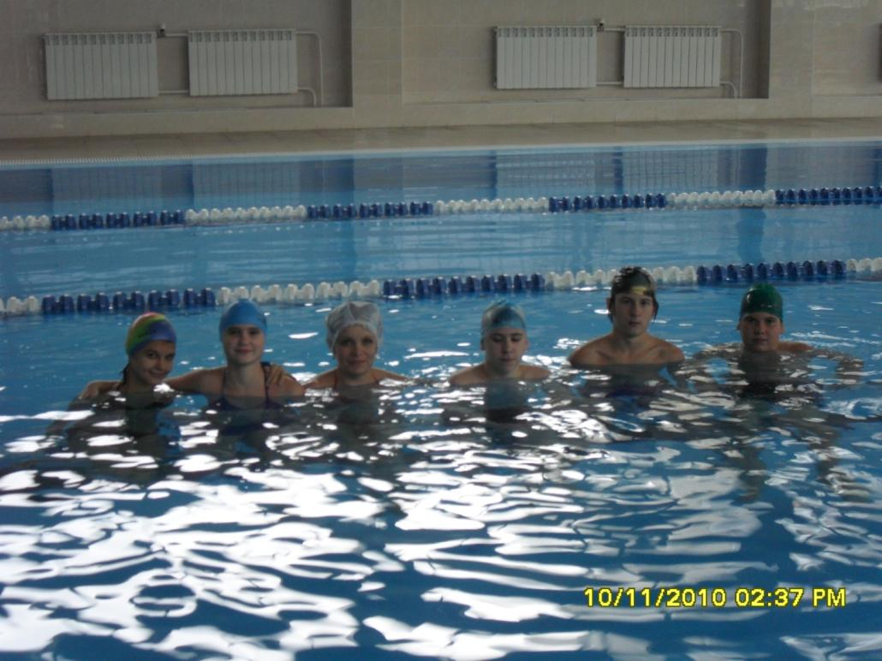
Шаг 7 – личный пример

Slide 24
Шаг 8 - заключение
«Благополучное плавание обеспечивает не столько сам корабль, сколько искустое управление им»

